Slide 1

Berufsfachschule
für Haushaltsführung und
ambulante Betreuung
(HAB)

Slide 2
wichtige Eckdaten
2,5-jährige schulische Ausbildung
Alternative zur zweijährigen Berufsfachschule – Fachrichtung Gesundheit und Soziales
insbesondere für Schüler*innen mit Interesse an pflegerischen oder erzieherischen Berufen geeignet
Förderung über Schüler-BAföG möglich
Aufnahmevoraussetzung: Hauptschulabschluss
(oder Gleichstellungsvermerk des MBK)

Slide 3
Ausbildungsablauf
1. Schuljahr:
theoretischer und praktischer Unterricht
ein integriertes Praktikum à 4 Wochen
2. Schuljahr:
Schulbesuch mit drei integrierten Praktika à 4 Wochen
danach Abschussprüfung mit der Möglichkeit der Erreichung des mittleren Bildungsabschlusses
Zusatzqualifikation zur Betreuungskraft nach § 43b und § 53c SGB XI
für Migrant*innen: Sprachstand-Abschlussprüfung auf Niveau B2

Slide 4
Praktika
Die 4 Praktika dauern jeweils vier Wochen und müssen in verschiedenen Bereichen erfolgreich abgeschlossen werden:
im pflegerischen Bereich
(Krankenhaus oder Altenheim, stationär oder ambulant)
im hauswirtschaftlichen Bereich
(stationär oder ambulant)
im Bereich der sozialen Betreuung
(Kombination Betreuung + Hauswirtschaft oder Betreuung + Pflege)
in einem Bereich nach Wahl

Slide 5
Ausbildungsablauf
Nach dem 2. Schuljahr:
ein halbes Jahr Praktikum in einem Tätigkeitsbereich nach Wahl
danach: qualifiziertes Abschlussgespräch
Urkunde als „Staatlich geprüfte/r Assistent/in für Ernährung und Versorgung - Schwerpunkt Haushaltsführung und ambulante
Betreuung“

Slide 6
Unterrichtsfächer
Allgemeiner Lernbereich
Religionslehre
Deutsch/Medienerziehung*
Sozialkunde
Mathematik
Fremdsprache
(Englisch oder Französisch)
Fachtheorie
Berufs- und Rechtskunde
Hauswirtschaftslehre*
Pflegerische Fachkunde*
Soziale Betreuung*
* Schriftliche Prüfungsfächer

Slide 7
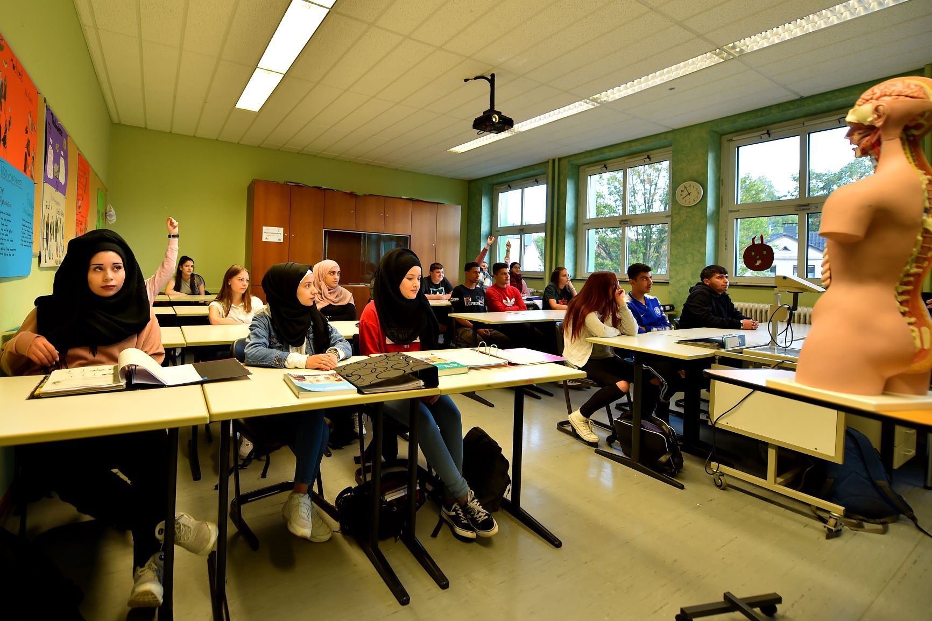
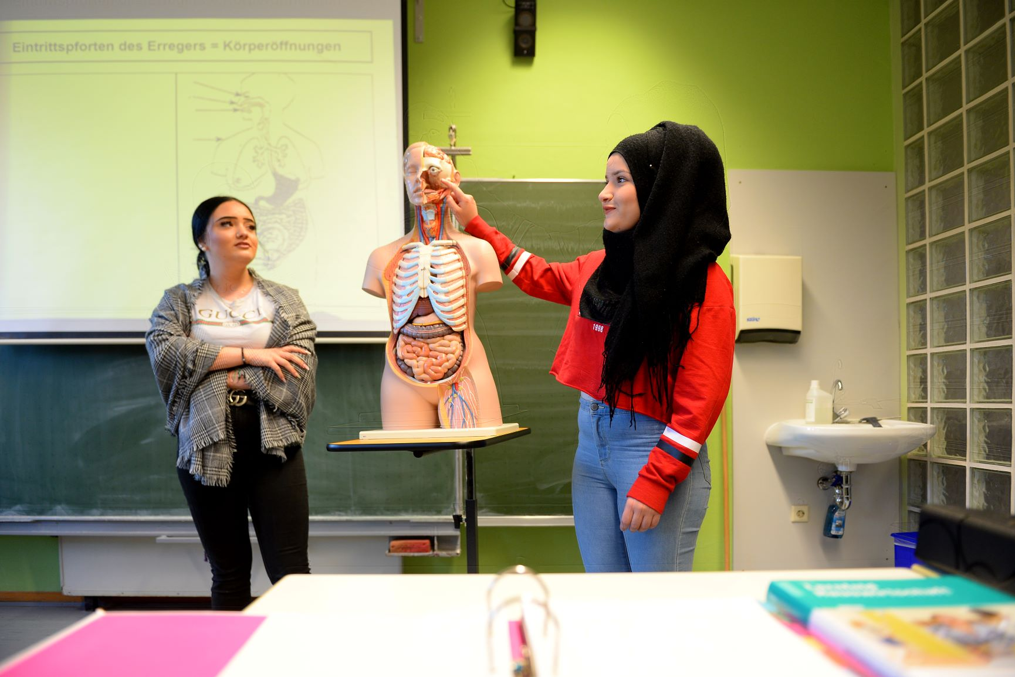
Fachtheoretischer Unterricht
Fotos: Michael Schönberger

Slide 8
Unterrichtsfächer
Fachpraktischer Lernbereich
Hauswirtschaftslehre
Pflegerische Praxis
Bewegungserziehung
Wahlbereich
Gestaltung und Beschäftigung
Musik
Zusatzunterricht
Sprachförderung für Schüler*innen mit
Deutsch als Zweitsprache (DaZ)

Slide 9
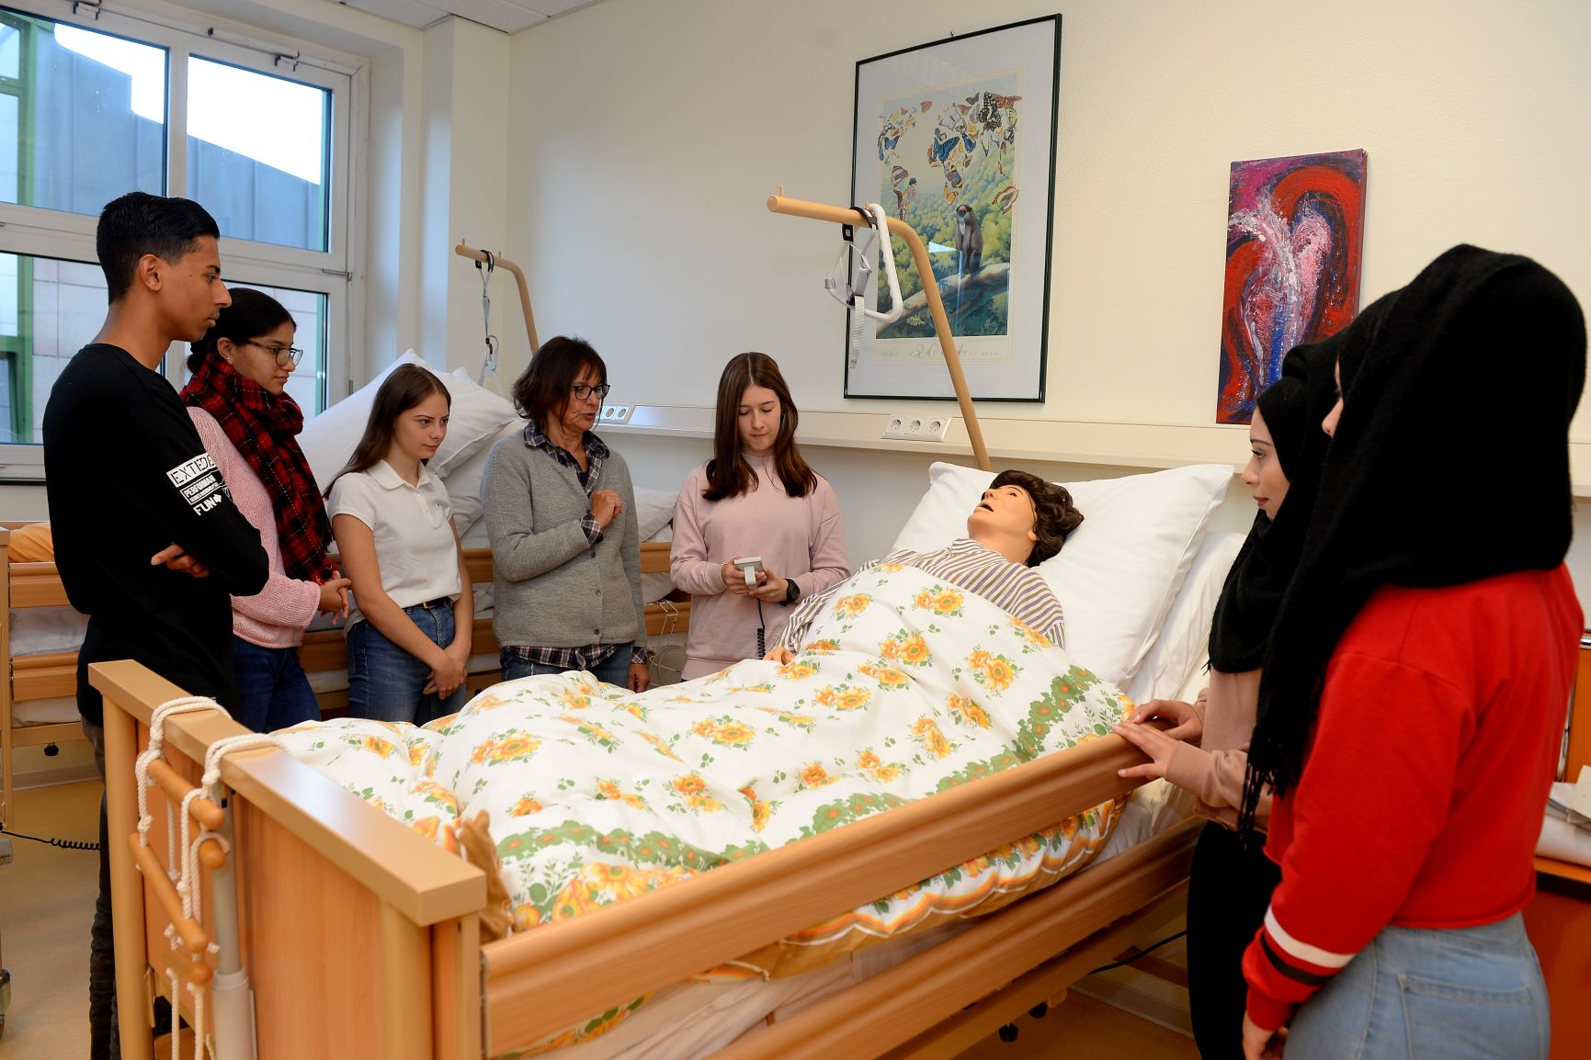
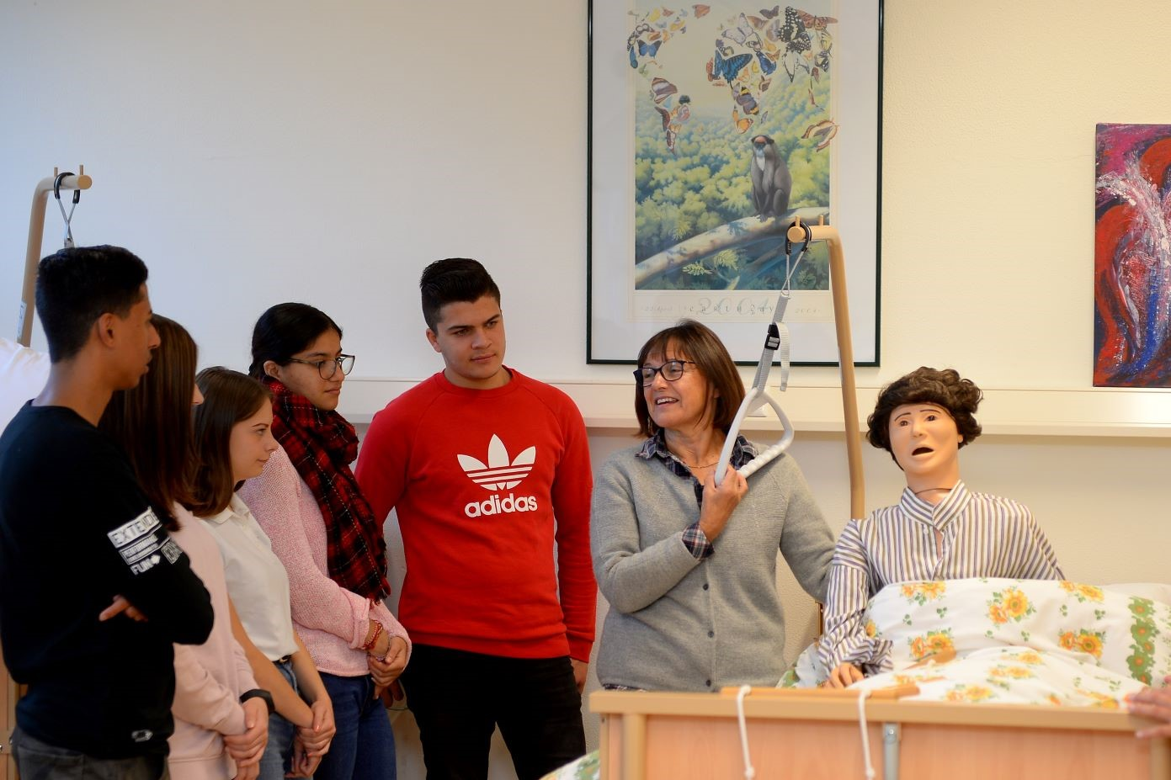
Fachpraktischer Unterricht
Fotos: Michael Schönberger

Slide 10
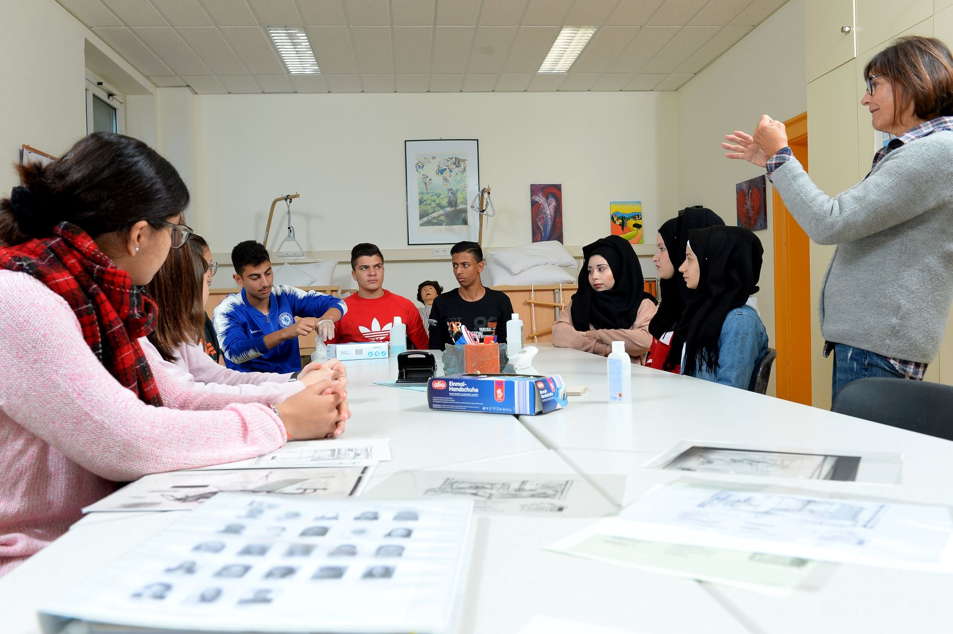
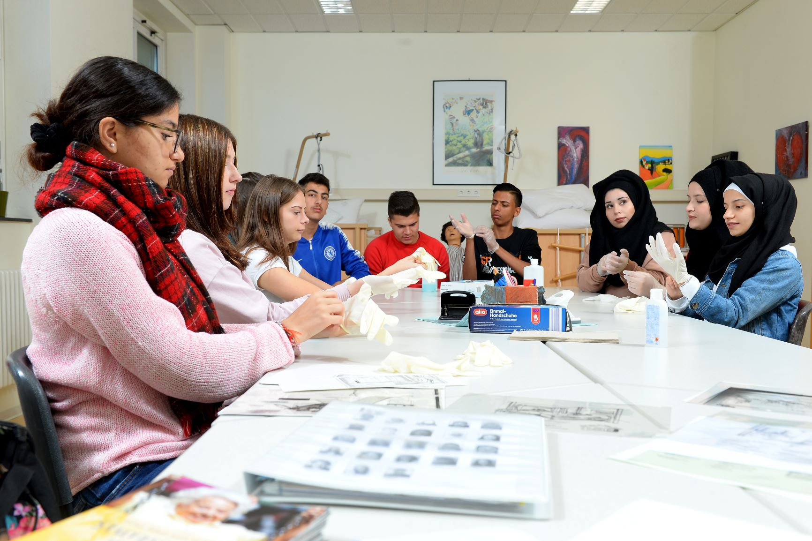
Fachpraktischer Unterricht
Fotos: Michael Schönberger

Slide 11
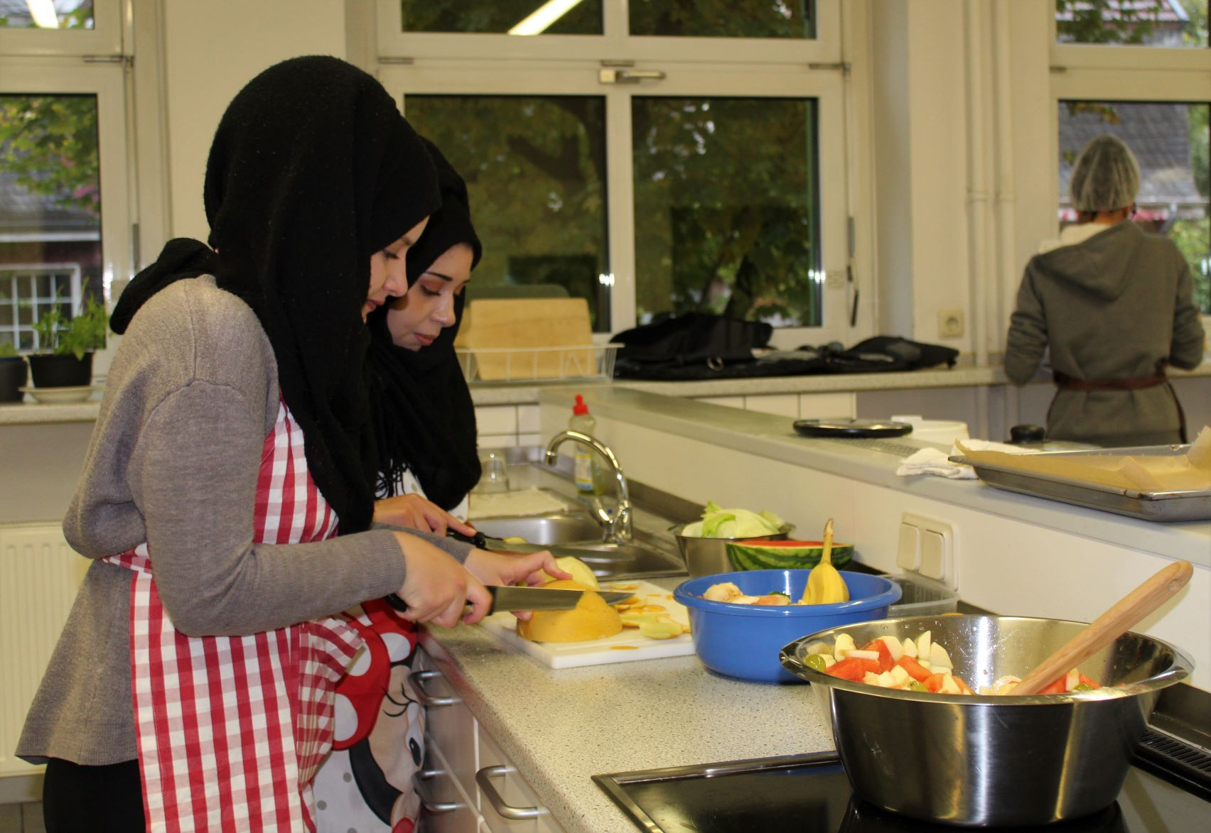
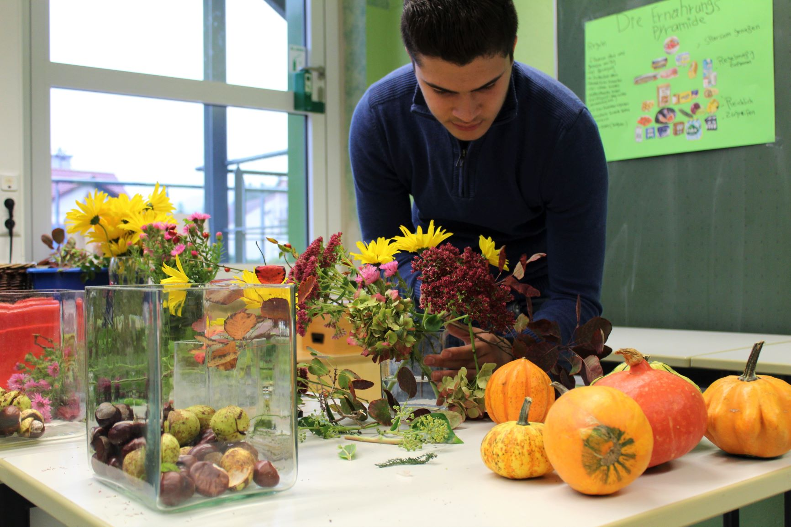
Fachpraktischer Unterricht
Fotos: Laura Ohlmann

Slide 12
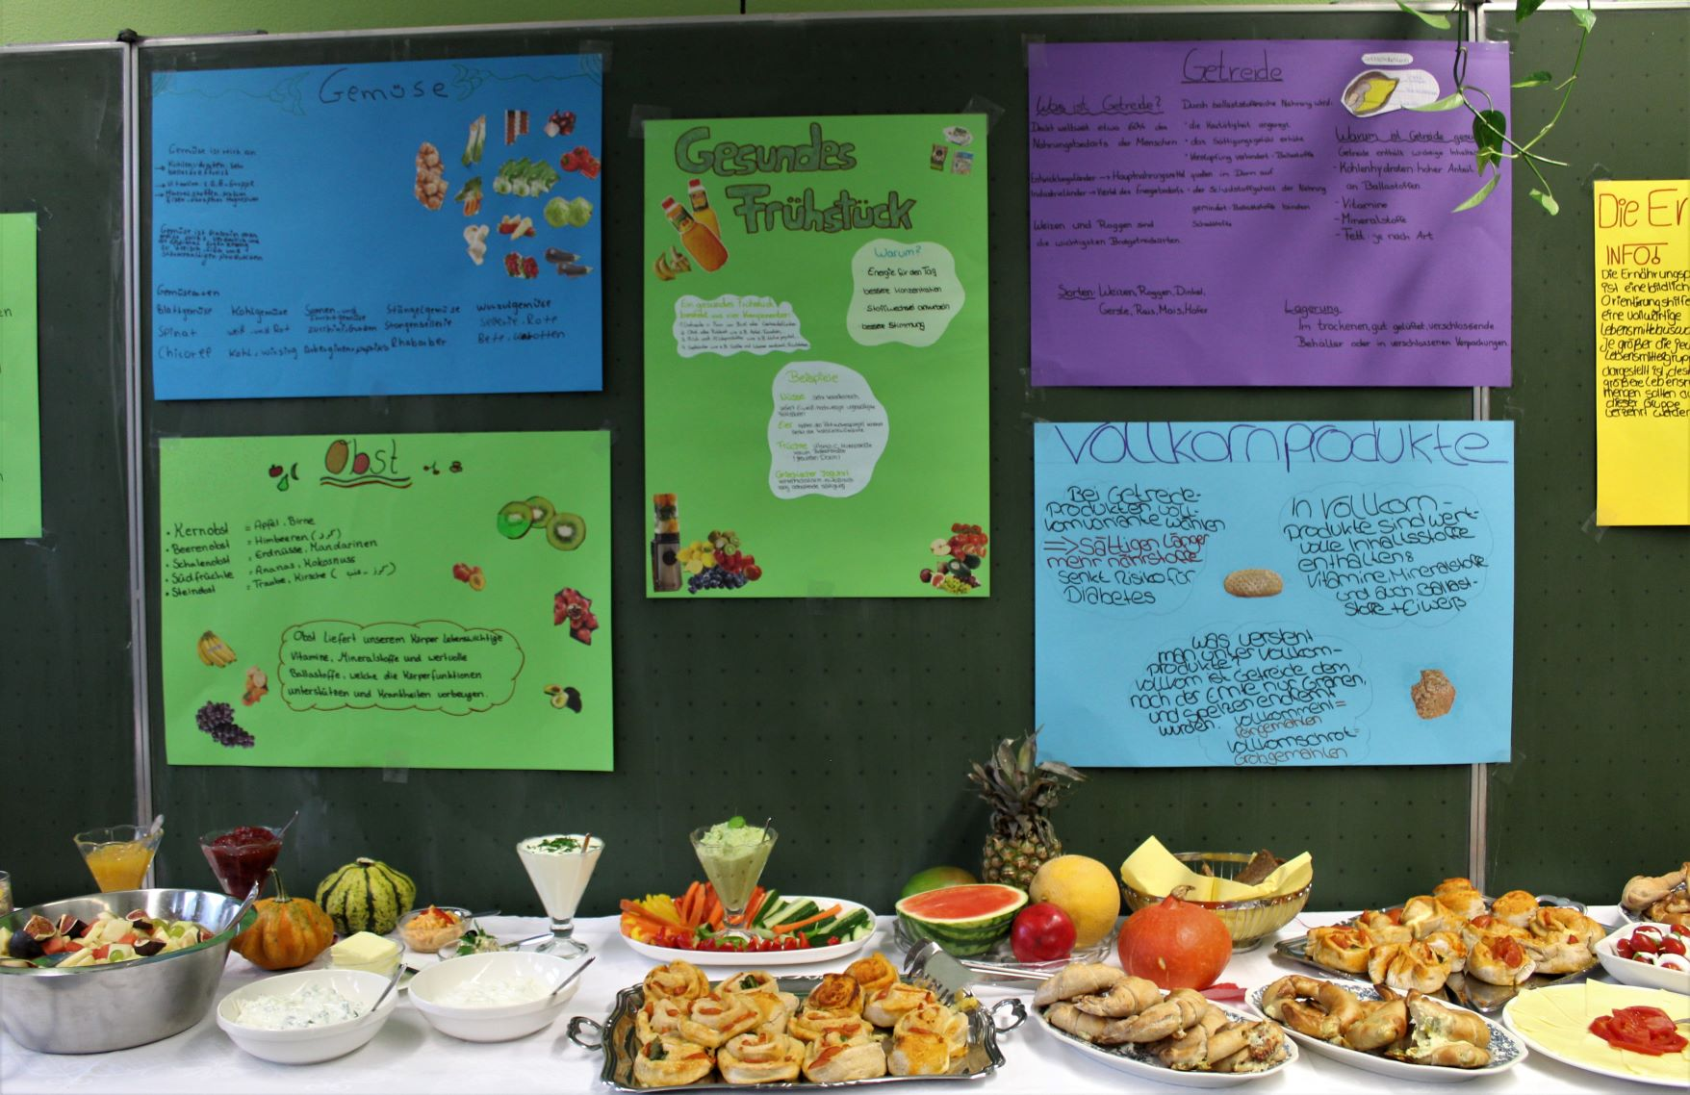
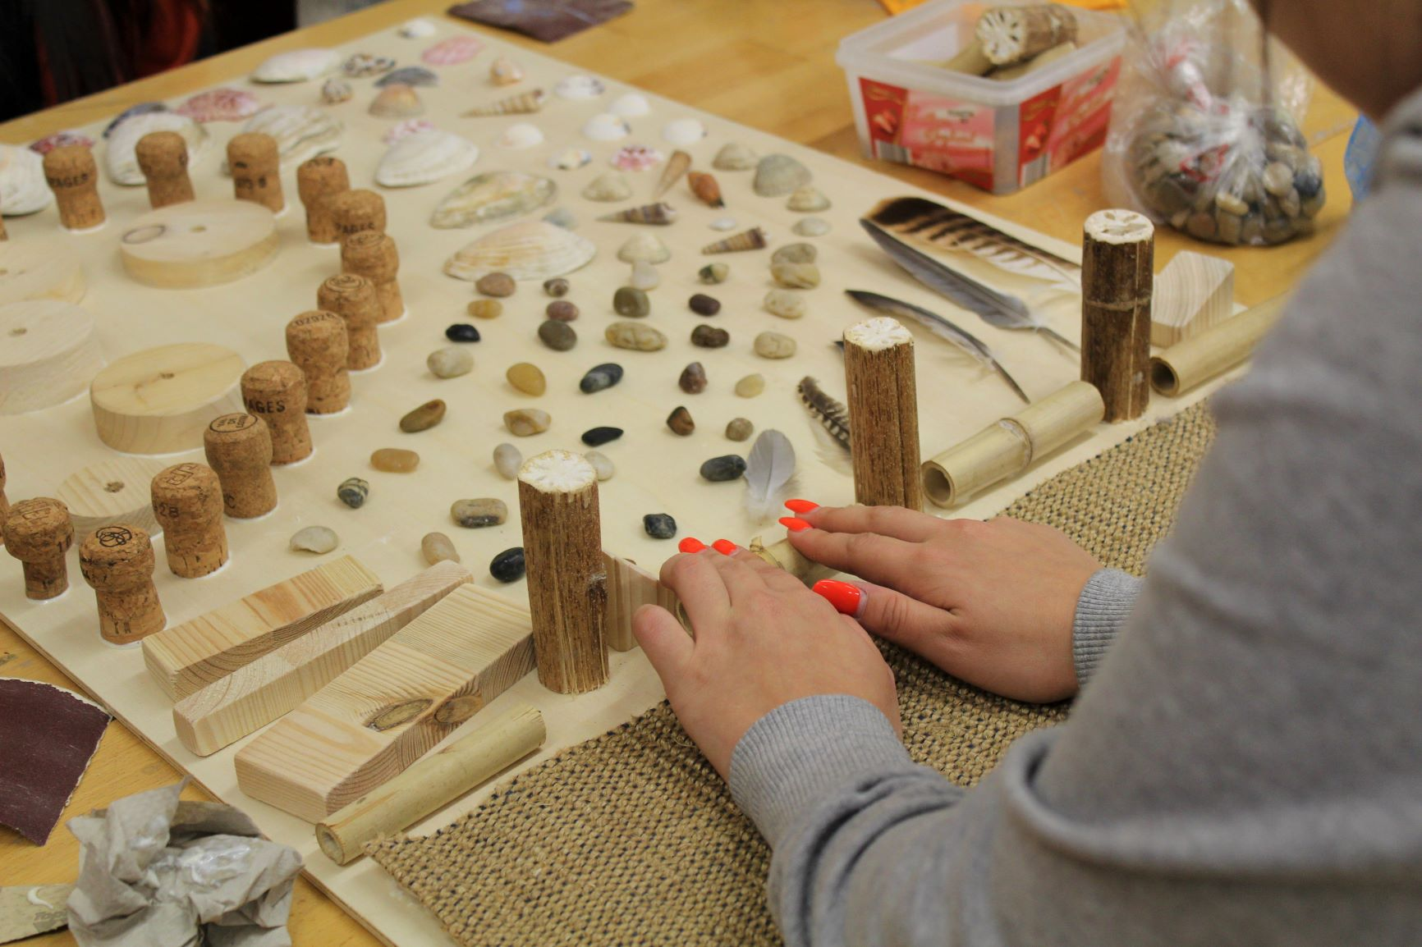
Projekttage
Fotos: Laura Ohlmann

Slide 13
Möglichkeiten nach Abschluss der HAB
Berufstätigkeit
in der stationären Pflege
in der ambulanten Pflege
im hauswirtschaftlichen Bereich
in Privathaushalten

Slide 14
Möglichkeiten nach Abschluss der HAB
Berufsausbildung
in pflegerischen Berufen
    Vorbereitung auf die generalistische Pflegeausbildung
    Erlangung der Berechtigungen für die Ausbildung zur Pflegefachfrau/zum Pflegefachmann
    Alternative zur Pflegeassistent*in-Ausbildung
in medizinischen Berufen
in hauswirtschaftlichen Berufen
an der Akademie für Erzieher*innen (bei Vorliegen des MBA)

